Slide 1
15. 패키지와 주요 클래스
자바 패키지의 자주 사용되는 클래스를 살펴본다.
문자열 관련 클래스인 String, StringBuffer, StringTokenizer를 살펴본다.
가메출판사

Slide 2
목차
01. java.lang 패키지와 Object 클래스
02. Wrapper 클래스
03. String 클래스
04. StringBuilder, StringBuffer 클래스
05. StringTokenizer 클래스
가메출판사

Slide 3
java.lang 패키지와 Object 클래스
java.lang.Object 클래스는 모든 자바 클래스의 최상위 클래스이다.
자바의 모든 클래스들은 Object 클래스로부터 상속이 시작된다.
class Point{
}
class Point extends Object{
}
가메출판사

Slide 4
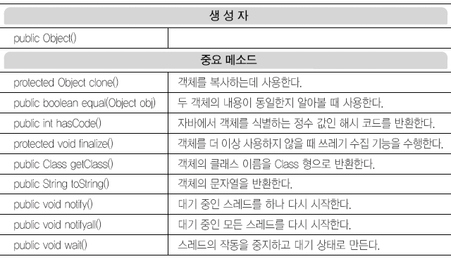
Object 클래스의 생성자와 메소드
가메출판사

Slide 5
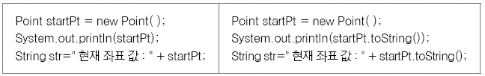
toString 메소드 살피기
Object 클래스의 toString() 메소드는 다음과 같이 정의되어 있다.
getClass().getName() + '@' + Integer.toHexString(hashCode())
가메출판사

Slide 6
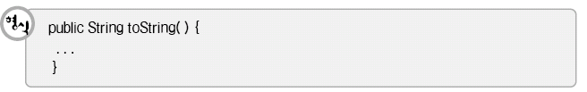
1.2 toString 메소드 오버라이딩
가메출판사

Slide 7
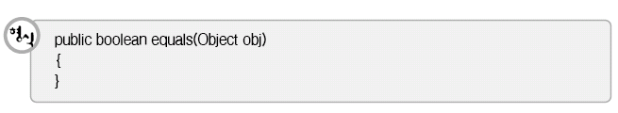
equals( ) 오버라이딩
가메출판사

Slide 8
equals( ) 오버라이딩
public boolean equals(Object obj){
Point pt=null;
if(obj instanceof Point)
pt= (Point)obj;
if ( (x == pt.x) && (y == pt.y))
return true;
else
return false;
}
가메출판사

Slide 9
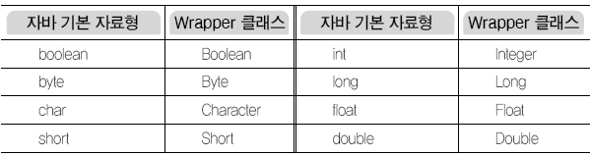
02. Wrapper 클래스
가메출판사

Slide 10
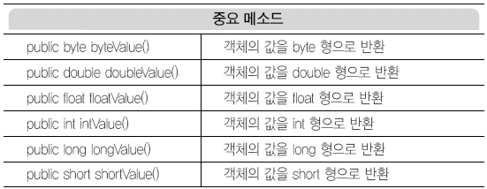
2.1 Number 클래스
가메출판사

Slide 11
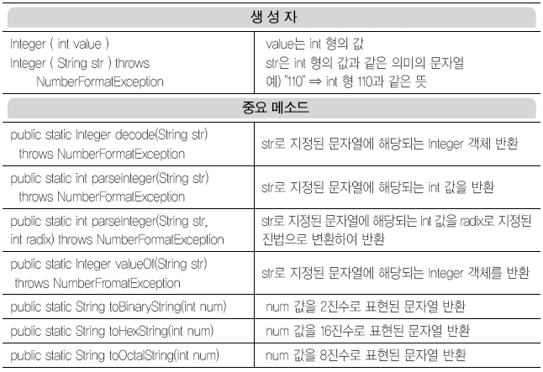
2.2 Integer 클래스
가메출판사

Slide 12
2.3 오토 박싱 오토 언박싱
① 문장이 수행되면 값 형식 변수인 기본 자료형이 레퍼런스 형식 변수인 Wrapper 클래스형으로 변환하게 된다.
Integer IntA = new Integer(10);
int a=IntA.intValue(); // ①
②와 같이 따로 Interger 객체를 생성하지 않더라도 자동으로 레퍼런스 형으로 변환되는 것을 오토 박싱이라고 한다.
int a=10;
Integer IntA = a; // ②
가메출판사

Slide 13
2.3 오토 박싱 오토 언박싱
③ 문장을 수행하게 되면 힙 영역에 존재하는 레퍼런스 형 객체가 가진 값이 스택 영역에 복사되는데 이를 언박싱이라고 한다.
Integer IntA = new Integer(10);
int a= IntA.parseInt(); // ③
④와 같이 따로 parseInt 메소드를 호출하지 않더라도 레퍼런스 형으로 변환되는 것을 오토 언박싱이라고 한다.
Integer IntA = new Integer(10);
int a= IntA; // ④
가메출판사

Slide 14
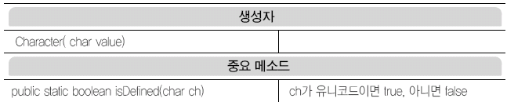
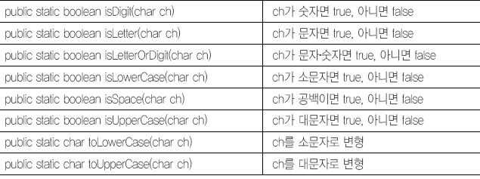
2.4 Character 클래스
가메출판사

Slide 15
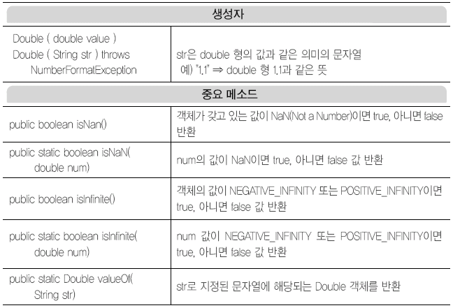
2.5 Double 클래스
가메출판사

Slide 16
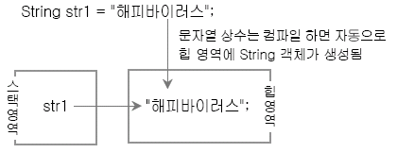
03. String 클래스
가메출판사

Slide 17
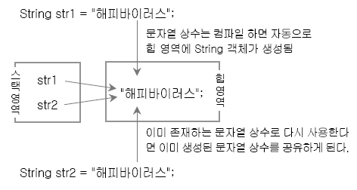
03. String 클래스
가메출판사

Slide 18
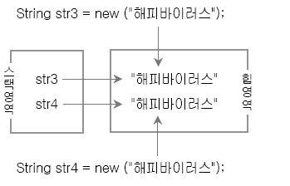
03. String 클래스
가메출판사

Slide 19
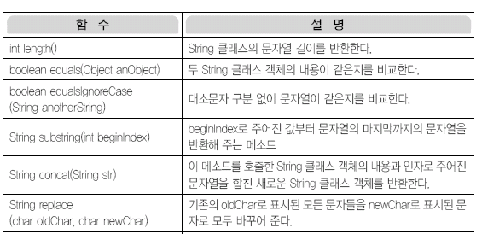
3.1 String 클래스에서 제공하는 메소드
가메출판사

Slide 20
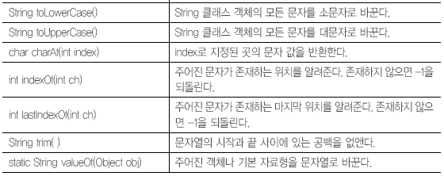
3.1 String 클래스에서 제공하는 메소드
가메출판사

Slide 21
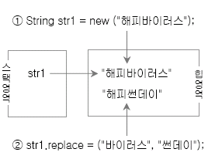
불변 객체 Sting
String str1 = new String("해피바이러스"); // ····················①
System.out.println(str1.replace("바이러스", "썬데이"); // ·····②
System.out.println(str1); // ········································ ③
가메출판사

Slide 22
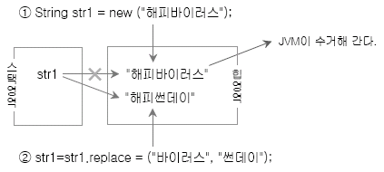
불변 객체 Sting
str1 = str1.replace("바이러스", "썬데이")); // ······ ②
가메출판사

Slide 23
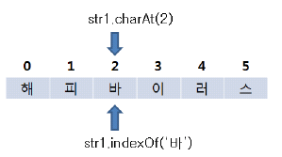
String 클래스의 다양한 메소드
가메출판사

Slide 24
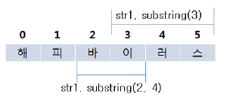
String 클래스의 다양한 메소드
가메출판사

Slide 25
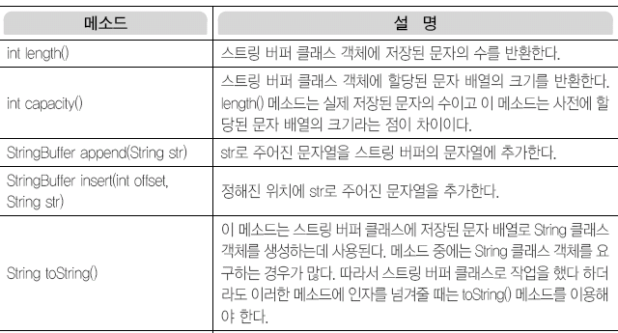
04. StringBuilder, StringBuffer 클래스
가메출판사

Slide 26
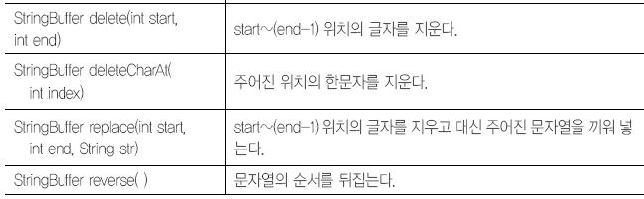
04. StringBuilder, StringBuffer 클래스
가메출판사

Slide 27
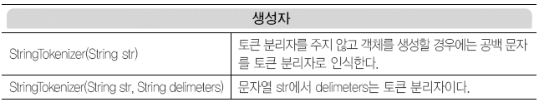
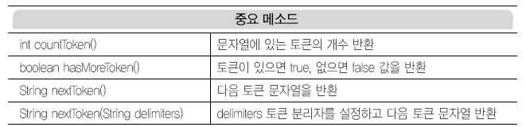
05. StringTokenizer 클래스
가메출판사

